Slide 1

Comunicação e Visualização da Informação
Aula 8 – 03/12/2025
Narrativa com Dados
Storytelling with Data
Instituto Politécnico da Guarda
Escola Superior de Tecnologia e Gestão
TAD
Ano letivo 2025/26
Docente: Cristiano Patrício (cristiano.patricio@ipg.pt)

Slide 2
Agenda
Narrativa com Dados (Storytelling with Data)
  Fases do processo (conceitos, métodos e técnicas)
  Estudo de caso

Slide 3
O processo da narrativa com dados
Entender o contexto
Escolher uma representação adequada
Eliminar a desordem (ruído visual)
Dirigir a atenção para o que pretendemos
Pensar como um designer
Contar a história

Slide 4
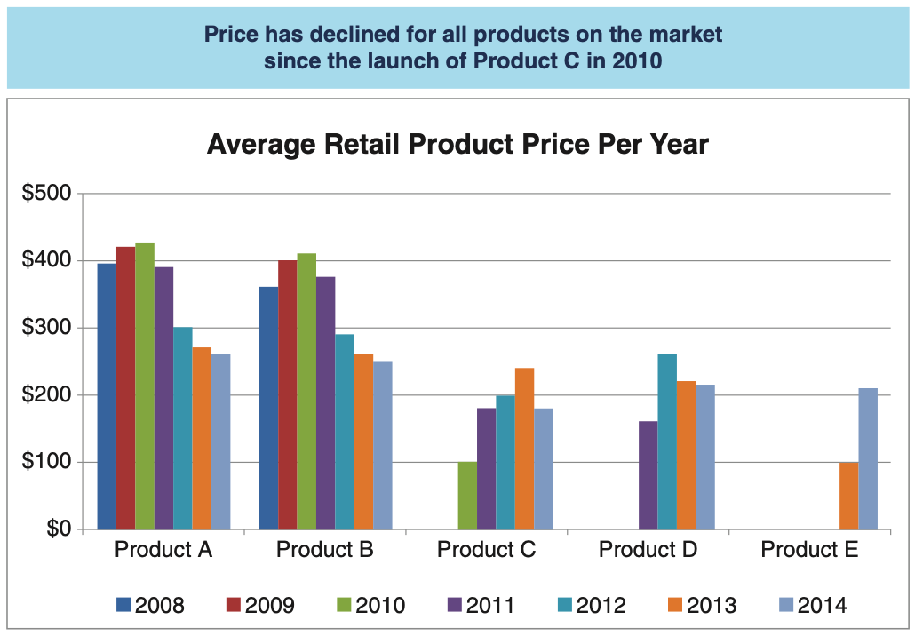
Estudo de caso

Slide 5
Lição 1: Entender o contexto
Identificar a audiência e o que é que precisam de saber, para determinar os dados que iremos usar para ilustrar o nosso caso (“Craft the Big Idea”).
Consideremos o caso de uma empresa que criou um novo produto (C), em 2010, e pretende estimar o preço de venda.
  Qual o preço praticado pelas empresas concorrentes ao longo dos anos?
Para Quem vou comunicar? VP do Produto – responsável por estabelecer o preço do produto;
O quê? Entender como a concorrência definiu o preço ao longo do tempo e recomendar uma gama para o preço;
Como? Mostrar o preço médio ao longo do tempo para os produtos A, B, C, D e E.

Slide 6
Lição 1: Entender o contexto
The Big Ideia
Com base na análise do preço no mercado ao longo do tempo, para ser competitivo, recomendamos introduzir o nosso produto a um preço de retalho na gama $ABC-$XYZ.

Slide 7
3-minute story
Se dispusesse apenas de 3 minutos para transmitir à audiência o que eles precisam de saber, o que diria?

Slide 8
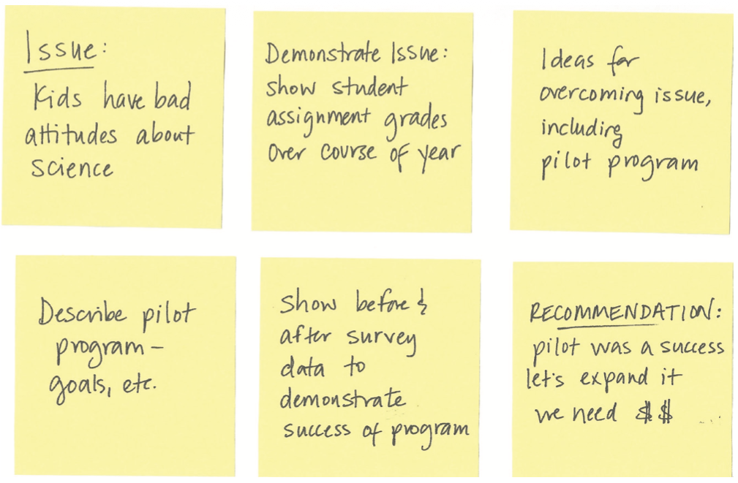
Storyboard
The Big Idea

Slide 9
Lição 2: Escolher uma representação adequada
Após identificação dos dados a mostrar (tendência do preço ao longo dos anos para cada produto), é preciso escolher a melhor forma de os representar.
A variação das cores nas barras pode ser um element de distração.

Slide 10
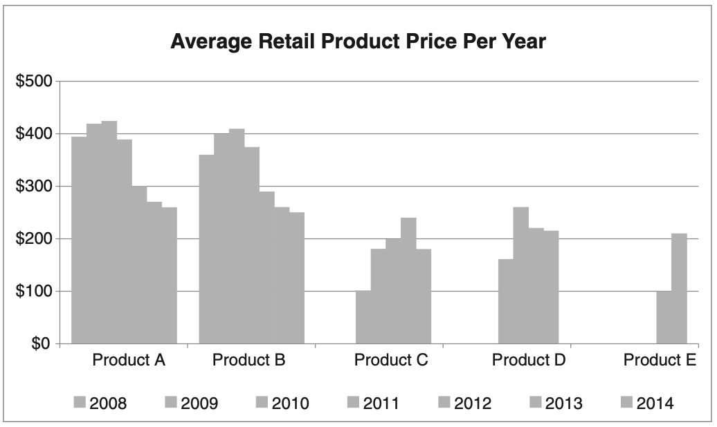
Lição 2: Escolher uma representação adequada
Após identificação dos dados a mostrar (tendência do preço ao longo dos anos para cada produto), é preciso escolher a melhor forma de os representar.
Após remover as cores, obtemos a seguinte visualização.

Slide 11
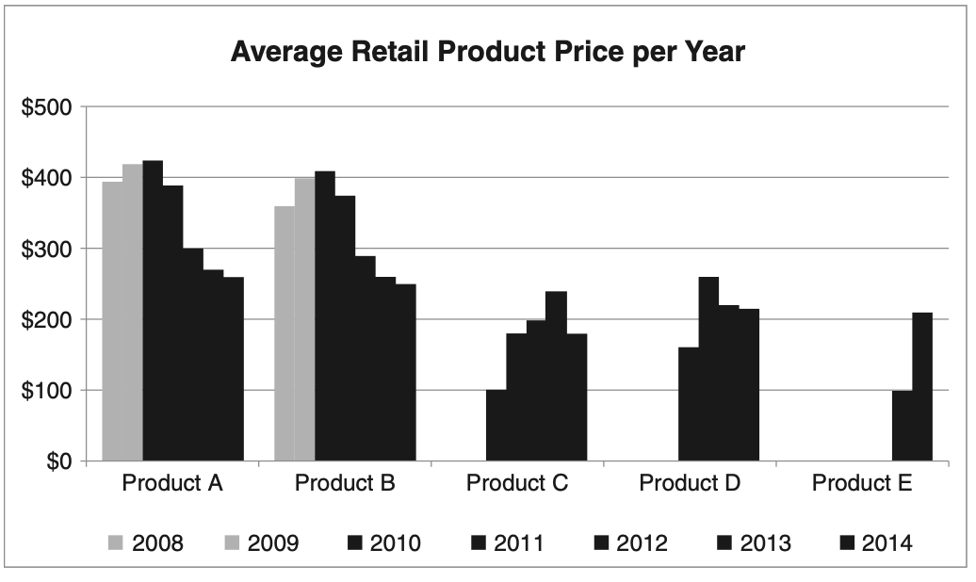
Lição 2: Escolher uma representação adequada
A questão fundamental é: O que aconteceu quando o produto C foi lançado em 2010?
Enfatizar os anos de 2010 para a frente.
Que técnica foi usada?

Slide 12
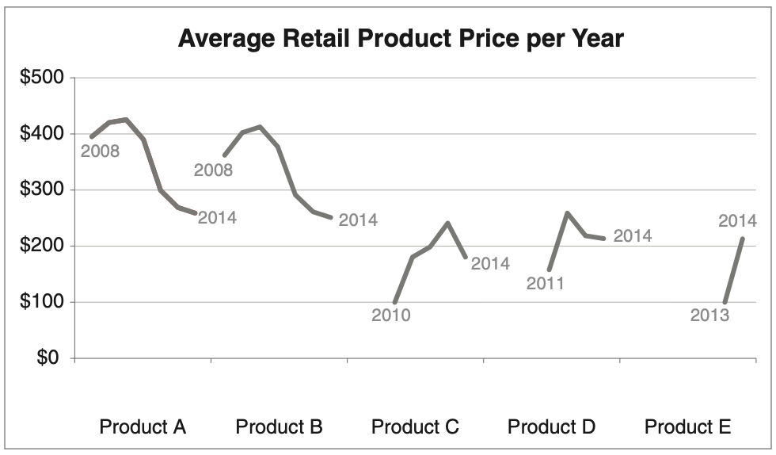
Lição 2: Escolher uma representação adequada
Dado que estamos interessados em visualizar uma tendência, por que não considerar um gráfico de linhas?
Visualização mais clara sobre cada produto.
Difícil comparar os produtos num dado ponto (ano)

Slide 13
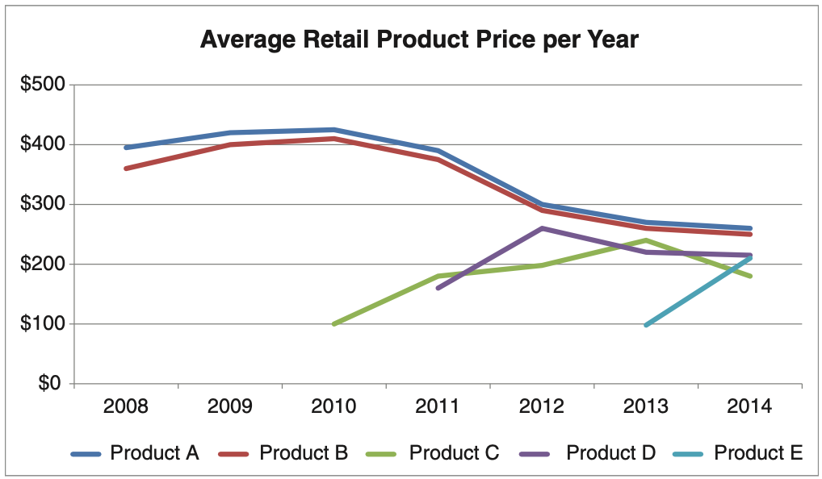
Lição 2: Escolher uma representação adequada
Cada produto é representado por um linha de cor diferente.
Melhora a visualização: permite uma comparação clara da tendência dos preços de cada produto ao longo do tempo.

Slide 14
Lição 3: Eliminar a desordem
Os gráficos mostrados anteriormente refletem as configurações base dos programas usados para a sua geração. Podemos melhorar os mesmos com as seguintes alterações:
Não enfatizar o título do gráfico: é necessário, mas não precisa de ser o elemento mais atrativo;
Remover as linhas de grelha: torna o visual mais “clean”;
Tornar as linhas dos eixos dos xx e yy mais subtis;
Remover as cores das linhas;
Etiquetar as linhas diretamente.

Slide 15
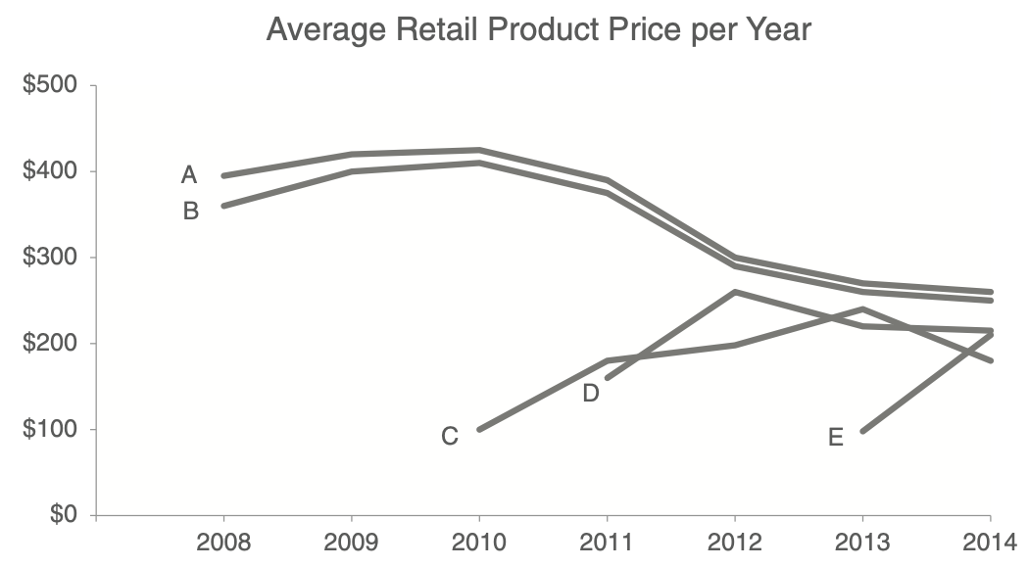
Lição 3: Eliminar a desordem

Slide 16
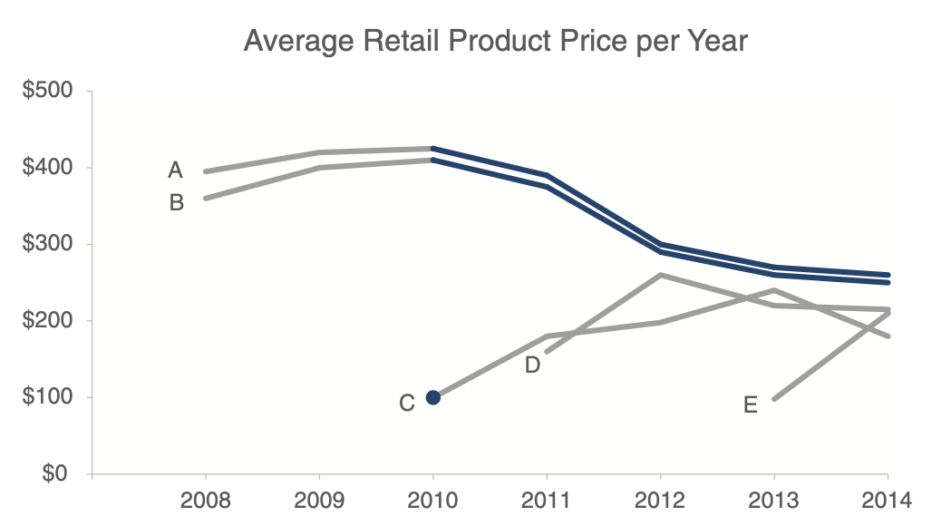
Lição 4: Dirigir a atenção
“Após o lançamento do Produto C em 2010, o preço médio dos produtos existentes decresceu.”
Preattentive attributes: cor, forma, movimento, localização espacial, orientação, brilho, comprimento, entre outras que se destacam numa imagem.

Slide 17
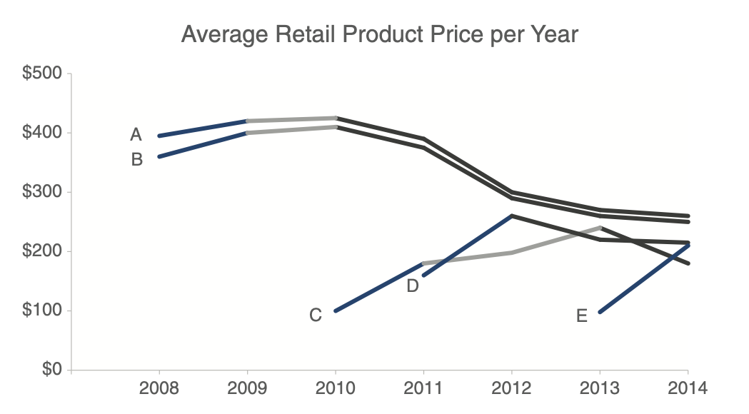
Lição 4: Dirigir a atenção
“Com o lançamento de um novo Produto neste espaço, é comum verificar um aumento inicial do preço médio, seguindo de um decréscimo.”

Slide 18
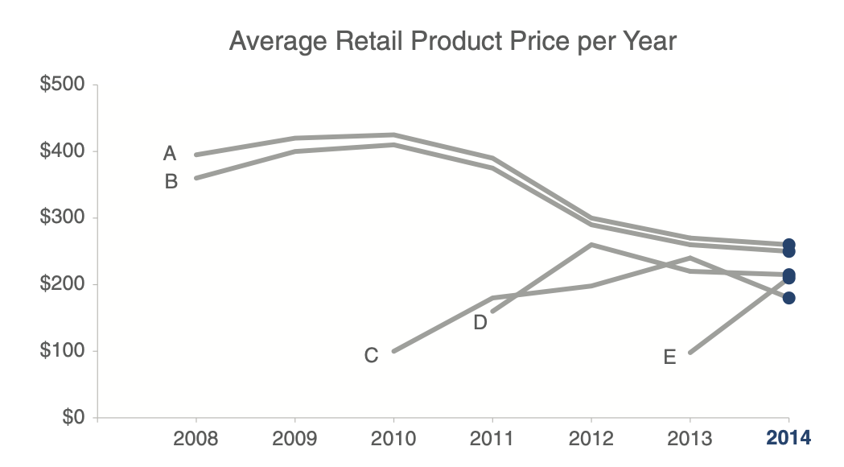
Lição 4: Dirigir a atenção
“Em 2014, os preços convergiram entre os produtos, com um preço médio de retalho de $223, sendo o mínimo de $180 (Produto C) e o máximo de $260 (Produto A).”

Slide 19
Lição 5: Pensar como um designer
A escolha de uma representação adequada que possibilita um entendimento claro da audiência, bem como todas as técnicas para eliminar ruído visual, fazem parte do processo “think like a designer”.
Podemos melhorar ainda mais o visual através de técnicas de acessibilidade e estética:
Tornar o gráfico acessível com texto: acrescentar títulos nos eixos e melhorar o título de gráfico.
Alinhar os elementos para melhorar a estética.

Slide 20
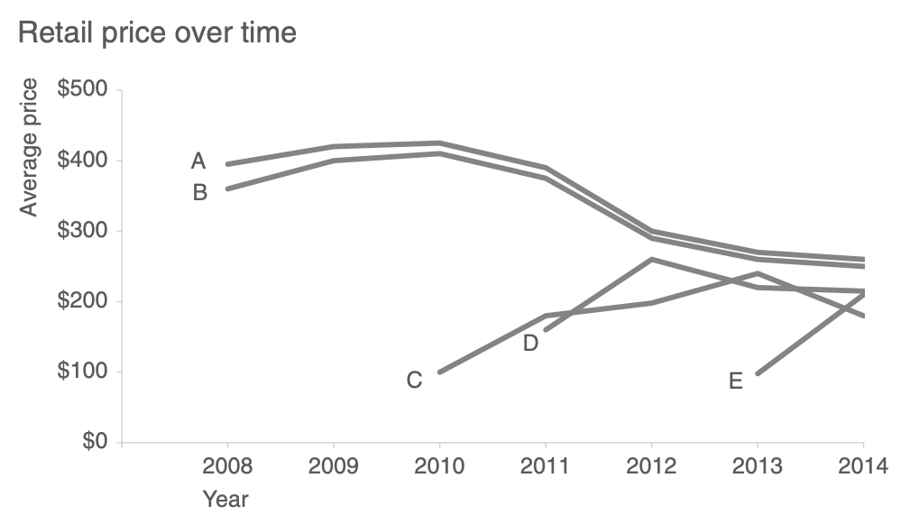
Lição 5: Pensar como um designer

Slide 21
Lição 6: Contar a história
Finalmente, importa refletir sobre a forma como podemos usar a figura criada como suporte para guiar a audiência na história que pretendemos contar.
Vamos supor que dispomos de apenas 5 minutos para contar a história.
Objetivos:
  Entender como os preços mudaram ao longo do tempo num quadro competitivo.
  Usar esse conhecimento para informar acerca do preço do produto
  No final, é feita uma recomendação.

Slide 22
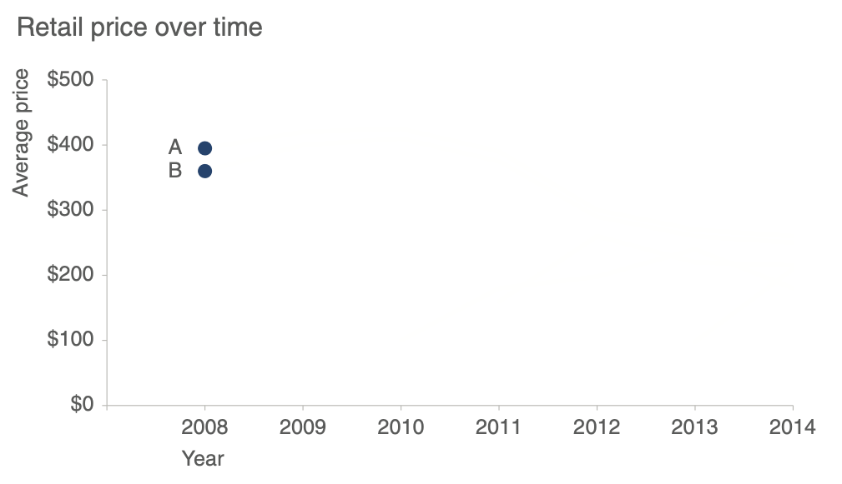
Lição 6: Contar a história
Os produtos A e B foram lançados em 2008 a preços superiores a $360.

Slide 23
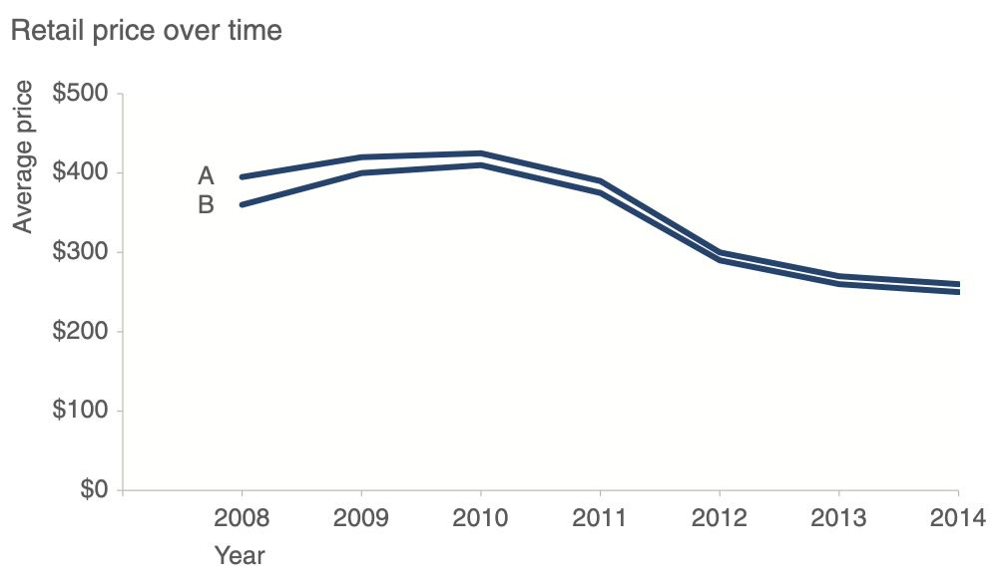
Lição 6: Contar a história
Foram tendo preços similares ao longo dos anos, onde o preço do B é consistentemente inferior ao do A.

Slide 24
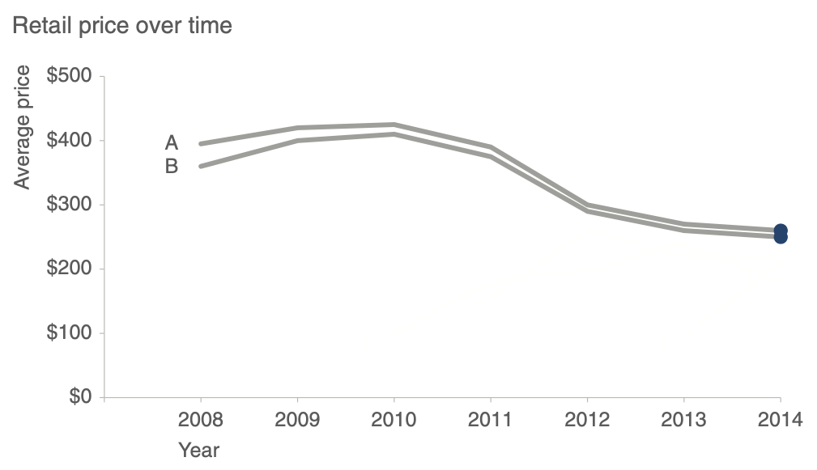
Lição 6: Contar a história
Em 2014, os produtos A e B tinham preços de $260 e $250, respetivamente.

Slide 25
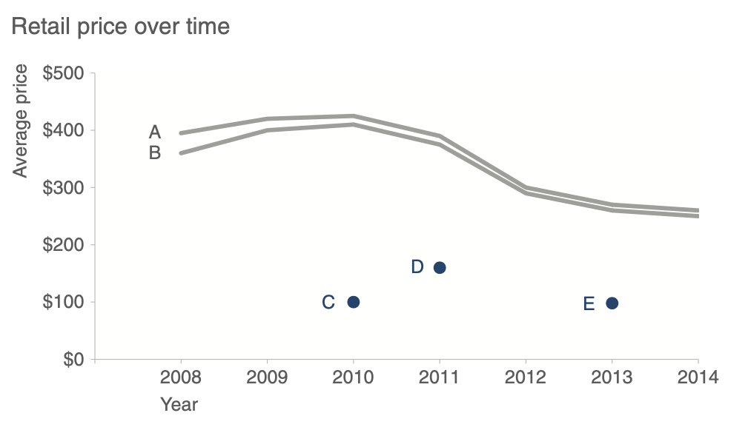
Lição 6: Contar a história
Os Produtos C, D e E foram lançados posteriormente com preços muito mais baixos.

Slide 26
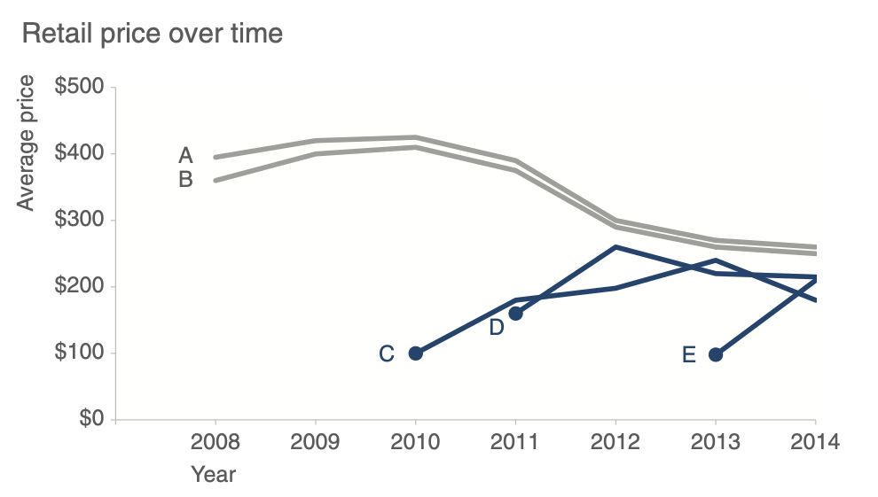
Lição 6: Contar a história
... mas todos aumentaram de preço desde o seu lançamento.

Slide 27
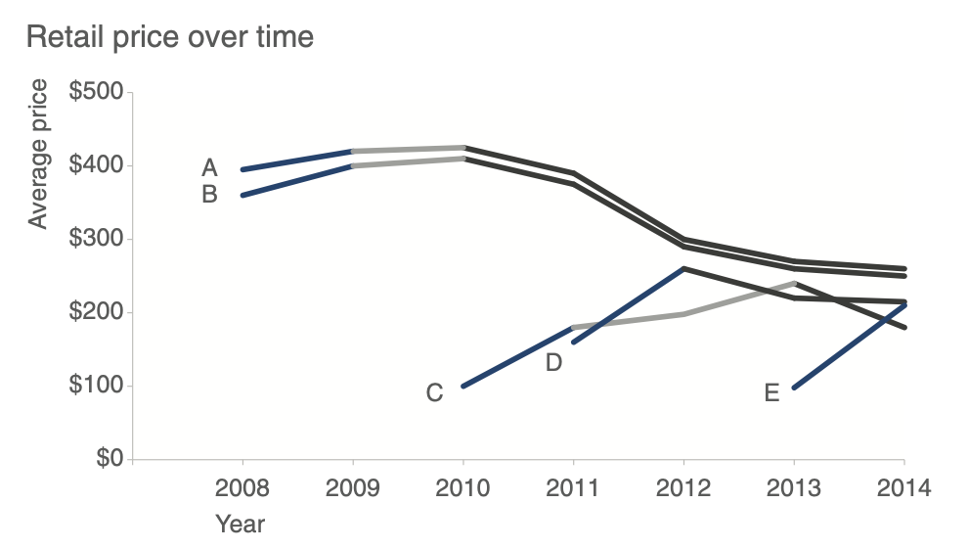
Lição 6: Contar a história
De facto, com o lançamento de um novo produto neste mercado, verifica-se um aumento de preço inicialmente, seguido de um decréscimo ao longo do tempo.

Slide 28
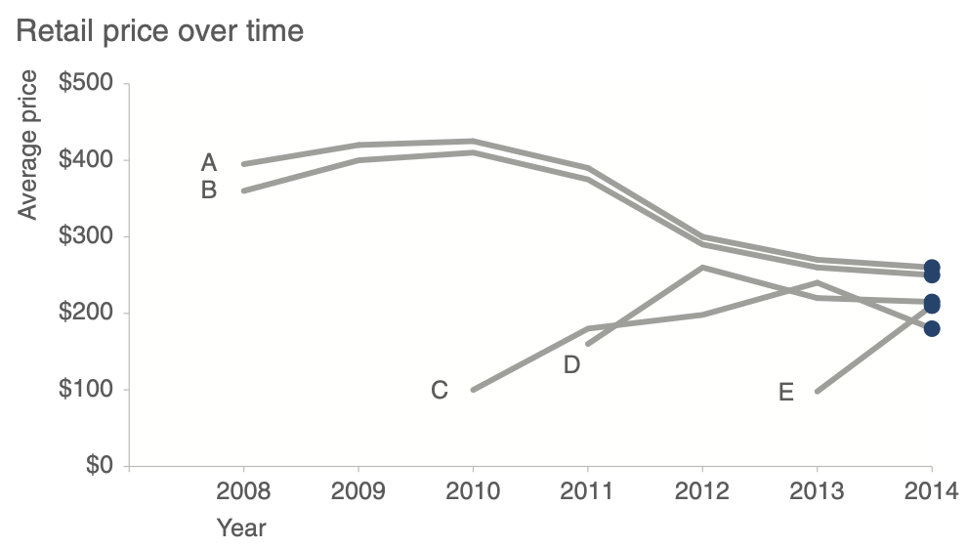
Lição 6: Contar a história
Em 2014, os preços convergiram, situando-se no preço médio de $223, sendo o preço mínimo de $180 (C) e o preço máximo de $260 (A).

Slide 29
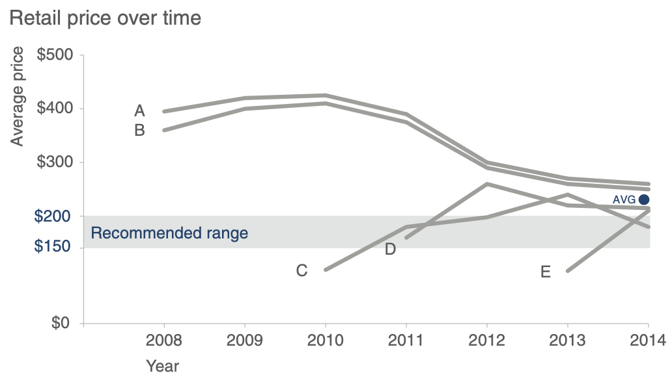
Lição 6: Contar a história
Para ser competitivo, recomendamos introduzir o nosso produto abaixo do preço médio de $223, na gama de $150-$200.

Slide 30
Resumo
Pudemos compreender o processo de storytelling com dados desde o início até ao final;
Inicialmente, entendemos o contexto;
Depois, escolhemos uma representação adequada;
Identificámos os aspetos ruídosos para eliminar;
Usámos atributos preattentive para dirigir a atenção para onde queremos que a audiência foque a sua atenção;
Melhorámos a acessibilidade e a estética;
Construímos uma história clara e objetiva.

Slide 31
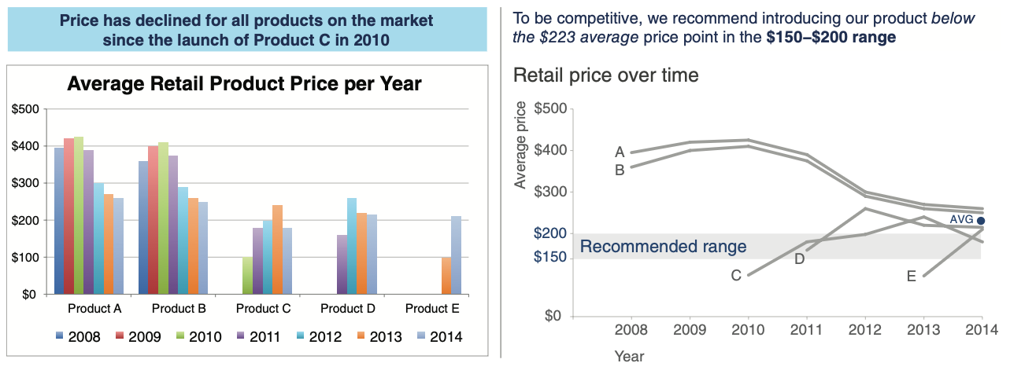
Antes e Depois

Slide 32

Spotify Wrapped - Um Exemplo de Data Storytelling

Slide 33
Spotify Wrapped - Um Exemplo de Data Storytelling
Contexto: O Spotify Wrapped é uma campanha de marketing que permite aos utilizadores do Spotify a visualização da retrospetiva de dados da sua atividade na Plataforma ao longo do último ano, e que convida à partilha destas informações nas redes sociais.
O Spotify analiza os dados de cada utilizador e devolve uma narrativa personalizada: minutos ouvidos, artistas favoritos, músicas favoritas, etc.
Elementos de Storytelling:
  Personagem: utilizador
  Dados: minutos ouvidos, top artistas, top músicas,
  géneros
  Narrativa: evolução musical ao longo do ano
  Ação: partilha nas redes sociais
Para quem vou comunicar?
O quê?
Como?

Slide 34
✍️ Exercício Prático
Objetivo: Criar um mini-wrapped
Cada aluno vai registar 3 dados pessoais (horas semanais de Netflix/Outra plataforma, Kms percorridos/dia, Número de cafés por dia).
Criar uma visualização simples no Google Slides (Template no SIGARRA).
Escrever uma frase (narrativa) que transforme os dados em identidade.

Slide 35

Questões?
cristiano.patricio@ipg.pt

